Slide 1
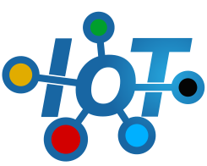


TP557 - Tópicos avançados em IoT e Machine Learning: Detecção de anomalias
Samuel Baraldi Mafra
samuelbmafra@inatel.br

Slide 2

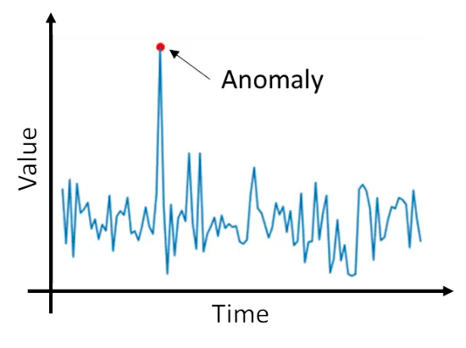
Detecção de anomalias
A detecção de anomalias examina pontos de dados específicos e detecta ocorrências raras que parecem suspeitas porque são diferentes do padrão de comportamento estabelecido

Slide 3
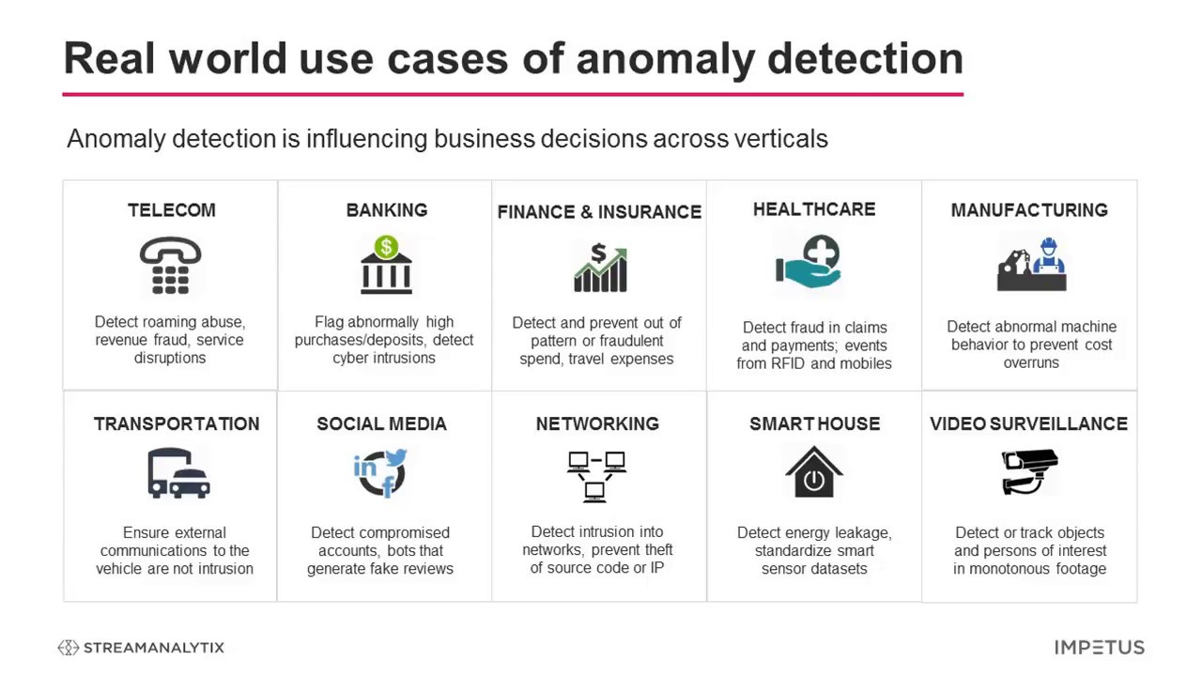
Detecção de anomalias
Aplicações

Slide 4
Detecção de anomalias
Aprendizado não supervisionado
O aprendizado não supervisionado, também conhecido como aprendizado de máquina não supervisionado, usa algoritmos de aprendizado de máquina para analisar e agrupar conjuntos de dados não rotulados.
Esses algoritmos descobrem padrões ocultos ou agrupamentos de dados sem a necessidade de intervenção humana.

Slide 5
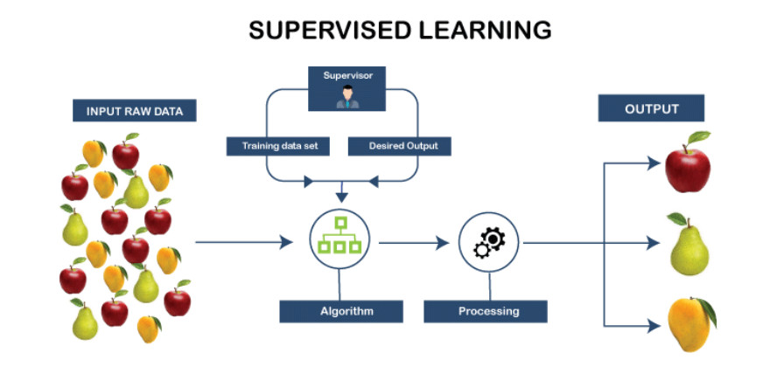
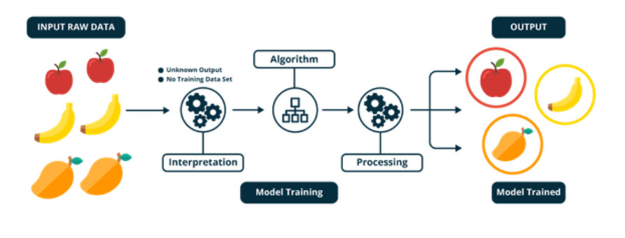
Detecção de anomalias
Aprendizado supervisionado versus não supervisionado

Slide 6
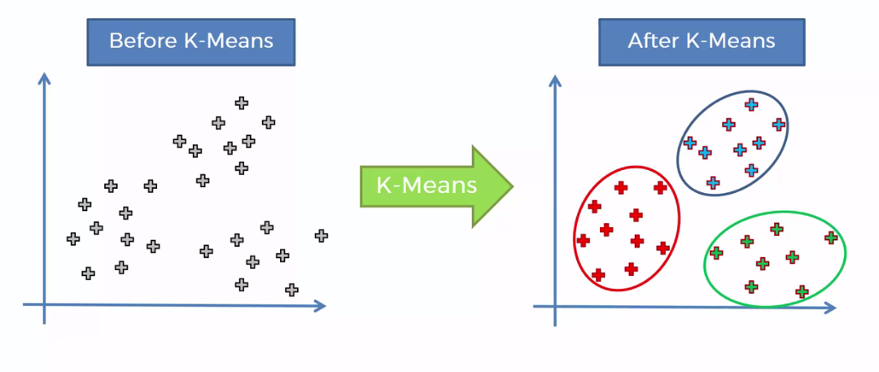
Detecção de anomalias
O objetivo do agrupamento é dividir a população ou conjunto de pontos de dados em vários grupos, de modo que os pontos de dados dentro de cada grupo sejam mais comparáveis ​​entre si e diferentes dos pontos de dados dentro dos outros grupos.
É essencialmente um agrupamento de coisas com base em quão semelhantes e diferentes elas são entre si.

Slide 7
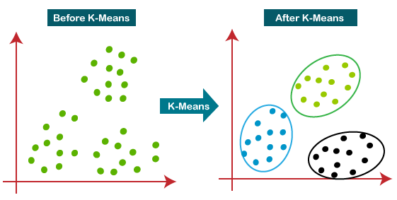
K-means
K-means clustering
O objetivo do K-means é simples: agrupar pontos de dados semelhantes e descobrir padrões subjacentes.
Para atingir este objetivo, o K-means procura um número fixo (k) de clusters em um conjunto de dados.

Slide 8
K-means
K-means clustering
Primeiro, inicializamos aleatoriamente k pontos, chamados de médias ou centróides de cluster.
Categorizamos cada item de acordo com sua média mais próxima e atualizamos as coordenadas da média, que são as médias dos itens categorizados naquele cluster até o momento.
Repetimos o processo para um determinado número de iterações ou variação de posição dos clusters e ao final temos nossos clusters.

Slide 9
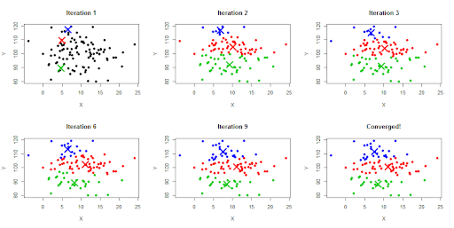
K-means

Slide 10

K-means
Exemplo: Centros de distribuição
https://medium.com/programadores-ajudando-programadores/k-means-o-que-%C3%A9-como-funciona-aplica%C3%A7%C3%B5es-e-exemplo-em-python-6021df6e2572

Slide 11
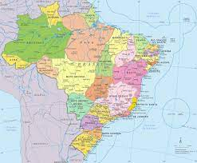
K-means
Exemplo: Centros de distribuição

Slide 12
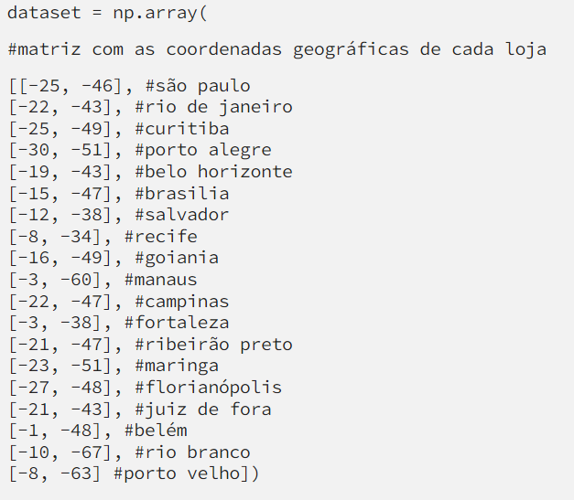
K-means
Exemplo: Centros de distribuição

Slide 13
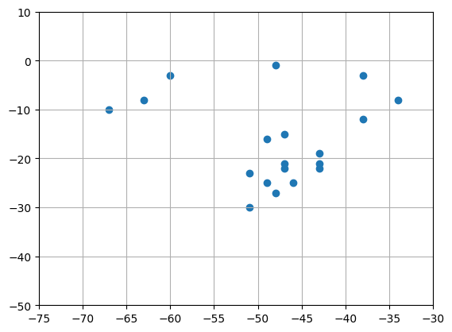
K-means
Exemplo: Centros de distribuição

Slide 14
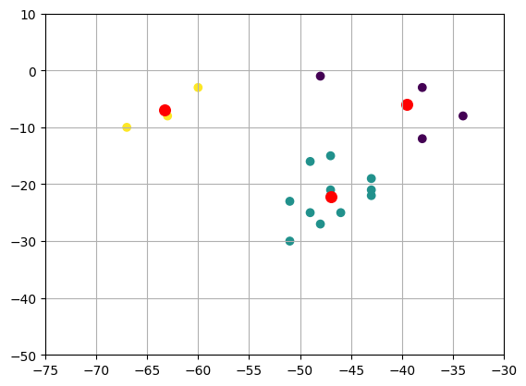
K-means
Exemplo: Centros de distribuição

Slide 15
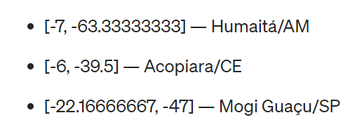
K-means
Exemplo: Centros de distribuição

Slide 16
K-means
Exemplo: Centros de distribuição
Considerar a adição de mais lojas: sendo 21 só em São Paulo.

Slide 17
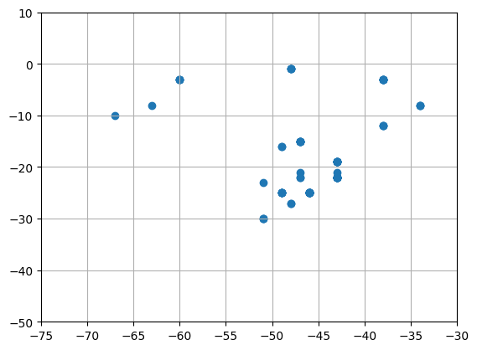
K-means
Exemplo: Centros de distribuição

Slide 18
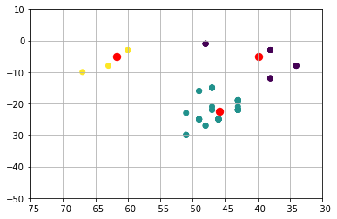
K-means
Exemplo: Centros de distribuição

Slide 19
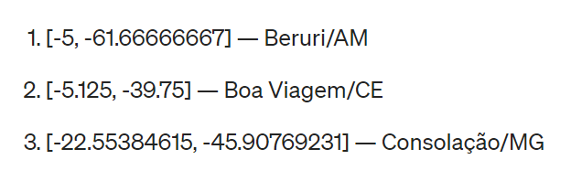
K-means
Exemplo: Centros de distribuição

Slide 20
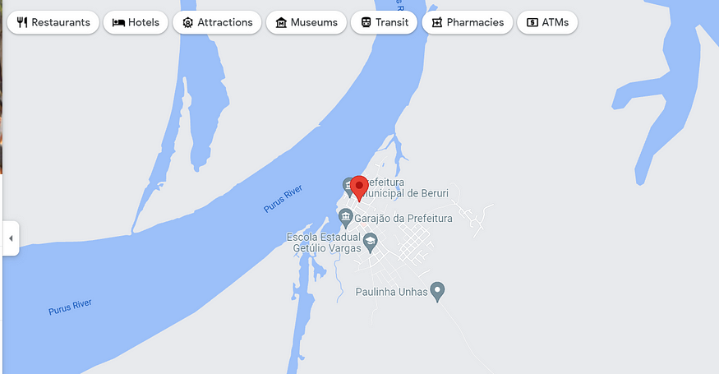
K-means
Exemplo: Centros de distribuição

Slide 21
K-means
Dados de meios de transporte:
Rodovias
Ferrovias
Aeroportos
Rios navegáveis
Portos

Slide 22
K-means
Dados de meios de transporte:
Custo de frete;
Quantidade de empresas transportadoras;
Índice de sinistros (roubos de carga e acidentes).

Slide 23
K-means
Dados de meios de transporte:
Oferta e custo de mão de obra;
Oferta e custo de mão de obra “qualificada” (técnicos, engenheiros, gerentes, executivos);
Tributos municipais e estaduais;
Localização dos fornecedores
Preços de aluguel de galpões

Slide 24
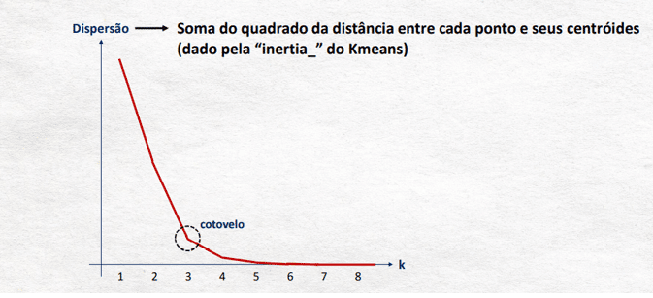
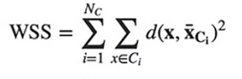
K-means
K ótimo

Slide 25
Detecção de anomalias
Outliers
Os dados de treinamento contêm valores discrepantes que são definidos como observações distantes das demais.
Os estimadores de detecção de outliers tentam, portanto, ajustar as regiões onde os dados de treinamento estão mais concentrados, ignorando as observações desviantes.
Novelty
Os dados de treinamento não são poluídos por valores discrepantes e estamos interessados ​​em detectar se uma nova observação é um valor discrepante.
Neste contexto, um outlier também é chamado de novidade

Slide 26
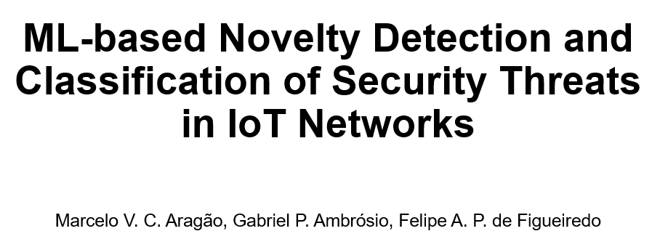

Detecção de anomalias

Slide 27
Detecção de anomalias
Ameaças à segurança em redes IoT
Aumento rápido de dispositivos conectados;
Troca intensa de dados sensíveis através de redes;
Disponibilidade de conjuntos de dados de tráfego de rede do mundo real.
Detecção e classificação de novidades baseadas em ML
Análise Automatizada de Tráfego de Rede (NTA);
Detecção: identifique ameaças nunca antes vistas;
Classificação: categoriza vestígios de ameaças conhecidas.

Slide 28
Detecção de anomalias
IoT Network Intrusion:
10% of ≈3M samples
Mirai,
Man-in-the-middle,
DoS,
Scanning
https://ieee-dataport.org/open-access/iot-network-intrusion-dataset

Slide 29
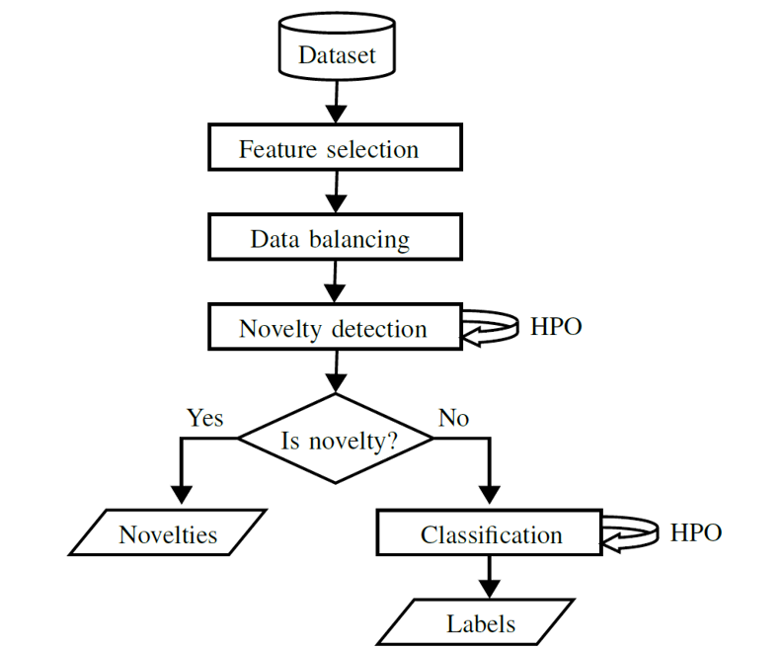
Detecção de anomalias

Slide 30
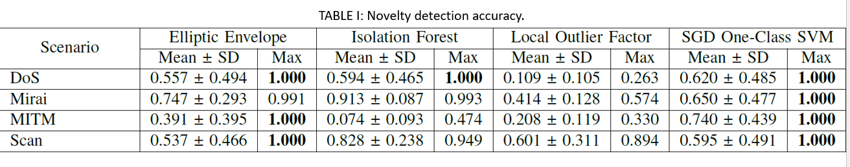
Detecção de anomalias

Slide 31
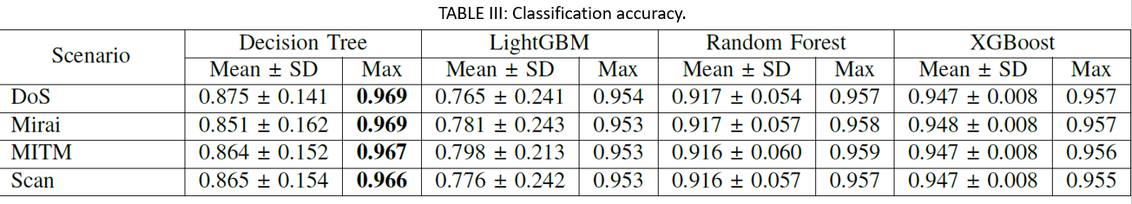
Detecção de anomalias

Slide 32
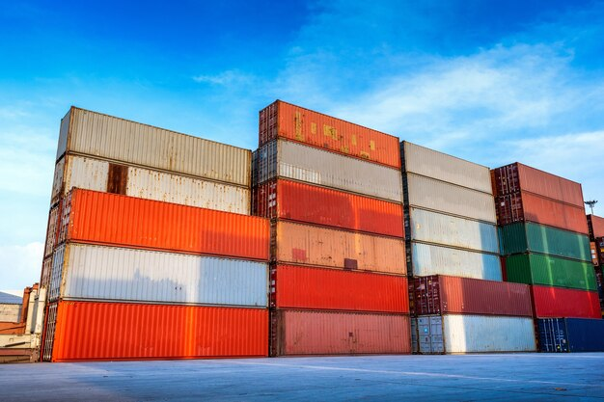
Detecção de anomalias
Movimentação de containers ao longo do ciclo logístico

Slide 33
Detecção de anomalias
Movimentação de containers ao longo do ciclo logístico
Classificação de 5 estados do container
Parado
Sendo erguido
No mar
No caminhão
Anomalia (ex. container caindo no mar, empilhadeira tombando)

Slide 34
Detecção de anomalias
Trabalho:
Incluir e analisar no edge impulse possíveis anomalias nos dados da movimentação da cadeira de rodas pela cabeça.

Slide 35
Acompanhamento do trabalho final

